Slide 1
Tervetuloa intensiivi Suomi 1 -kurssille 8.1.-15.2.2024
maanantai ja torstai
10:15-11:45

Slide 2
Hyvää huomenta kaikki!
Hyvää huomenta opettaja!

Slide 3
Tänään/Today 8.1.
Who are we?
Course information
Some features of the Finnish language
Finnish pronunciation and the alphabet
Basic greetings

Slide 4
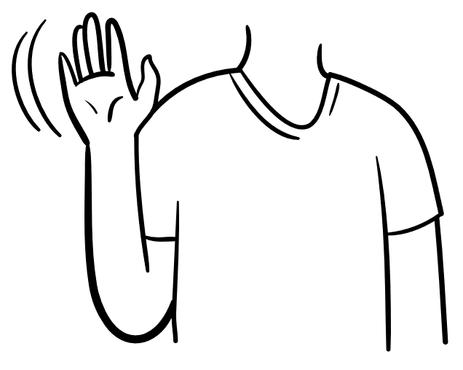
Olen täällä!

Slide 5
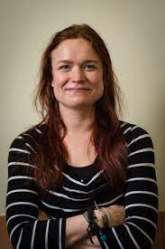
Hei! Olen Anja Keränen.
Olen suomalainen.
Olen kajaanilainen.
Olen suomen kielen opettaja.

Slide 6
Moi!
Moi! Mun nimi on Anja.
Mikä sun nimi on?
Mun nimi on….
Olen (oon) opiskelija.
maisteriopiskelija/ tohtoriopiskelija/ kandiopiskelija
Hauska tavata!/Hauska tutustua!
Kiitos samoin!

Slide 7
Kurssi-info
8.1.-15.2. maanantai ja torstai kello (=klo) 10:15-11:45
Tentti: pe 23.2. kello 12-14
Opettaja: Anja Keränen (anja.keranen@aalto.fi)
Kurssimateriaali: Oma suomi 1, kpl 1–5 + opettajan materiaali (new book!)
MyCourses:
kuuntelut (audio files) ja tehtävien vastaukset (key to exercises)
check the exercises at home, ask in class
kotitehtävät (homework) ja kurssitehtävät (assignments and tasks)
Flipped learning: study new topics first on your own
2 times absent ok --> if (some) more, let me know!
Kurssiohjelma (course program)

Slide 8
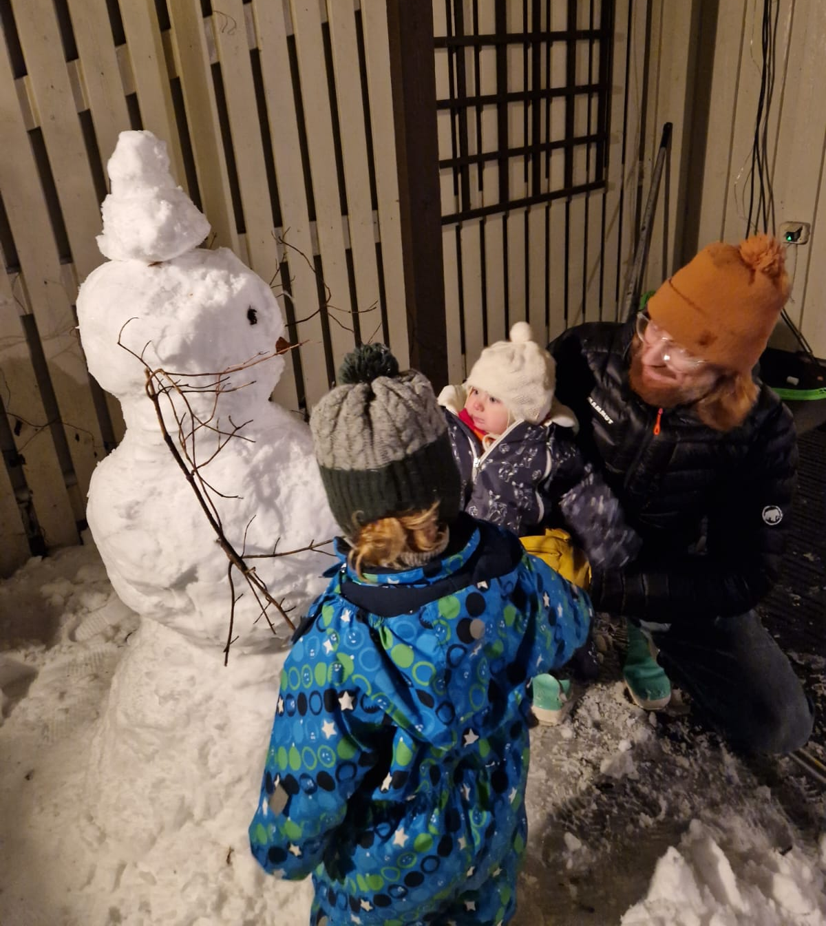
Minusta
Olen Anja Keränen ja olen suomalainen.
Minun äidinkieli on suomi. Puhun englantia ja romaniaa. Puhun myös vähän ruotsia. En puhu espanjaa.
Asun Vantaalla ja olen suomen opettaja. En asu Otaniemessä. Asun Kuninkaanmäessä.
Minulla on romanialainen mies. Minulla on poika ja tyttö. Poika on 4-vuotias. Tyttö on 2-vuotias.
Meillä on kiva talo ja pihalla omenapuu.
Meillä ei ole koiraa tai kissaa.

Slide 9
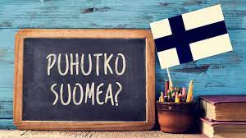
What do you know about Finnish language? Mitä tiedät suomen kielestä?
There are feminine and masculine forms in Finnish.
There are articles.
Finnish is written as it is pronounced.
How many cases
are there 10/15/20?
Do you know at least 2
relative languages?

Slide 11
Suffiksit ja yhdyssanat
suffixes: compound words:
kirja book sanakirja dictionary
kirjasto library tietosanakirja encyclopaedia kirjallinen written tietokone computer

Slide 12
Sanapaino / word stress
Helsinki
opettaja
opiskelija
maisteriopiskelija
hotelli
museo
Aalto
Espoo

Slide 13
Intonaatio
Olen suomalainen.
Olen opiskelija.
Oletko suomalainen?
Oletko opiskelija?

Slide 14
Suomi on erilainen kieli

Slide 15
Suomi on tavallinen kieli

Slide 16
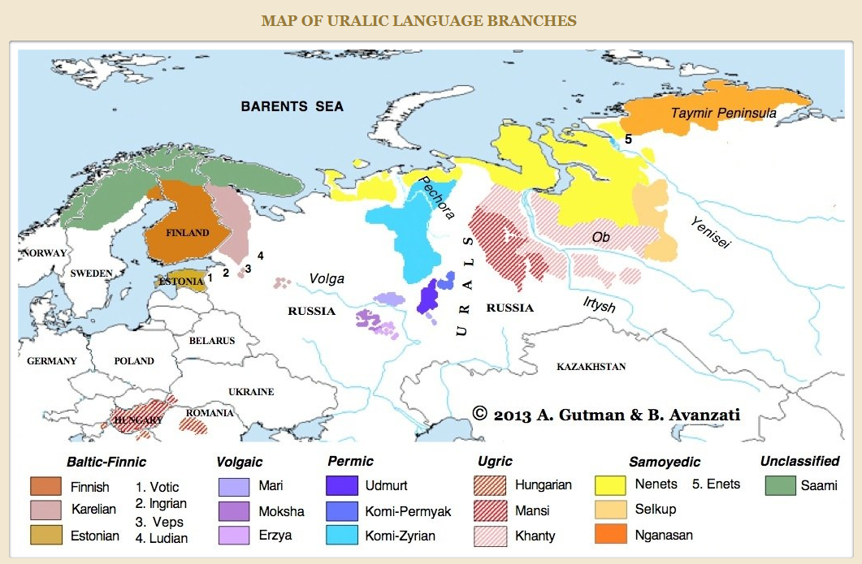

Slide 17
Suomi on helppo kieli

Slide 18
Instructions in Finnish
Kuuntele! Listen!
Toista! Repeat !
Kuuntele ja toista! Listen and repeat!
Avaa kirja sivu 2! Open your book page….!
Kirjoita! Write!
Parityö Pairwork
Sano suomeksi! Say in Finnish!
Sano englanniksi! Say in English!

Slide 19
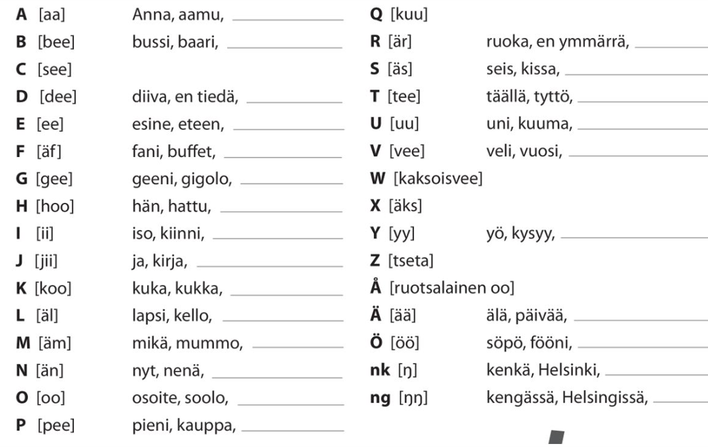

Slide 20
Kuuntele ja toista!
Hei! Olen Anja Keränen.
Miten se kirjoitetaan ?
Etunimi on…..
Sukunimi on ……

Slide 21
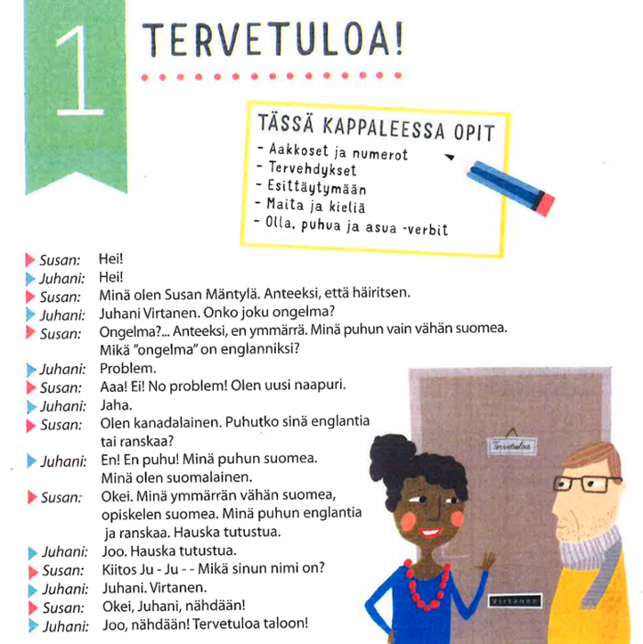

Slide 22
Parityö-pairwork
Tee parisi kanssa:
1.Lukekaa teksti (read the text) ja vaihtakaa vuorot (take turns).
2. Etsikää ja lukekaa (find and read):
Words with ä: sähköposti
Words with long vowels: tiistai
Words with diphthongs: osoite
Words with long consonants: kurssi

Slide 23
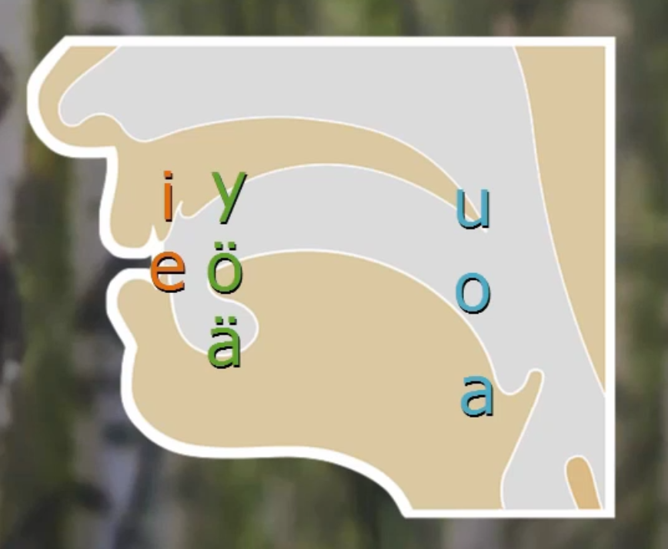

Slide 24
Parityö-pairwork
Words with ä: sähköposti
Esimerkiksi (e.g.)
Minä, Mäntylä, häiritsen, vähän, ymmärrän, mikä, sinä, nähdään

Slide 25
Long/ short vowels
Aasia –asia suusi-susi
Eero-ero tiili-tili
Jaana- jana tuuli -tuli
jäätä- jätä uuni-uni
Kiina- kina puuhun- puhun
laava-lava liika-lika
muuta- muta sata-sataa
siinä- sinä kuuri-kuri
Minä tulen tapaamaan sinua illalla! Minä tulen tappamaan sinut illalla!

Slide 26
Parityö-pairwork
Words with long vowels: tiistai
Esimerkiksi:
Anteeksi, uusi, naapuri, ranskaa, kiitos, joo, nähdään, taloon

Slide 27
Diphthongs
A lot of diphthongs
(2 different vowels in the same syllable):
ai, ei, oi, ui, yi, äi, öi
au, ou, eu, iu äy, öy, ey, iy
ie, uo, yö

Slide 28
Parityö-pairwork
Words with diphthongs: osoite
Esimerkiksi:
hei, ei, vain, häiritsen, suomea, tutustua, hauska

Slide 29
Consonants
Of foreign origin: b, c, f, g, q, w, x, z
Not many together!
koulu (school), lasi (glass)
metsässä->metässä
kahdeksan-> kaheksan

Slide 30
Long and short consonants
kissa-kisa matto-mato
kanssa- kansa salli-sali
kukka-kuka tulli-tuli
kummi –kumi vessa -Vesa
kyllä-kylä pakko-pako
lakki-laki
Lassi-lasi
mutta-muta

Slide 31
Parityö-pairwork
Words with long consonants: kurssi
Esimerkiksi:
ymmärrä

Slide 32
TERVEHDYKSET – GREETINGS
Mitä osaatte?
Formal and informal?

Slide 33
TERVEHDYKSET – GREETINGS
INFORMAL WAYS TO SAY HELLLO
Moi!
Terve!
Moikka! Heippa!
Hei!
FORMAL WAYS TO SAY HELLO…
Hei!
Hyvää päivää! Päivää!
Hyvää iltaa! Iltaa!
… AND BYE BYE
Näkemiin!

Slide 34
TERVEHDYKSET – GREETINGS
INFORMAL WAYS TO SAY BYE BYE
Moi moi!
Hei-hei!
Moikka! Heippa!
Nähää! (Nähdään!)
Soitellaan!
Törmäillään!

Slide 35
TERVEHDYKSET – GREETINGS related to time
Hyvää huomenta!
Hyvää päivää!
Hyvää iltaa!
Hyvää yötä!
Huomenta!
Päivää!
Iltaa!
Nuku hyvin! Hyvää yötä!
Öitä!

Slide 36
Formal – Informal
KIITOS – KIITTI
EI KESTÄ – EI MITÄÄN
ANTEEKSI – ANTEEKS, SORI
MITÄ KUULUU? – MITEN MENEE?

Slide 37
Informal – Formal
Mitä kuuluu?
Ihan hyvää. Minä olen opiskelija Suomessa.
Minä opiskelen Espoossa.
Miten menee?
Ihan hyvin.
Hyvin, kiitos.
Ihan ok.
No, siinä ja siinä.

Slide 38
Kotona/ At home
Introduce yourself (Padlet)
(MyCourses pre-task 1)
Tee kaikki MyCourses-tehtävät
(do all MyCourses tasks)
Lue (read) ja kuuntele (listen) s. (=sivu ’page’) 6, 8, 9
Tee (do) harj. (=harjoitus ’exercise’) 10 (s.15)

Slide 39
Kotona/ At home
Kotitehtävät (homework) 1 - 4 MyCourses
Verbi Olla (to be)
Countries and nationalities
Tervehdykset (Greetings)
Personal vocabulary

Slide 40
Hei-hei!
Heippa opettaja!

